Slide 1
Einrichtung eines Impfzentrums in Braunschweig
gegen COVID-19
Ausgangslage und Sachstand
Impfzentrum in der Stadthalle Braunschweig - Voraussetzungen und Rahmenbedingungen
Organisation und Ablauf: Impfzentrum Braunschweig
Zeit- und Personalbedarf
Weiteres Verfahren und Klärungsbedarf

Slide 2
Ausgangslage und Sachstand
Niedersächsische Landesregierung und Landkreistag (17.11.2020): Aufbau von Impfzentren mit bis zu 60 Impfzentren in Niedersachsen mit dem Ziel, flächendeckend mit den Impfungen gegen Covid-19 zu starten.
Bildung Task-Force „Impfzentren Braunschweig“
- Personalermittlung, Personalrekrutierung und- planung für das Impfzentrum sowie für mobile Impfteams
Sichtung und Prüfung in Frage kommender Objekte für das Impfzentrum
Konzepterstellung zur Ausstattung und Durchführbarkeit an den potentiellen Standorten
Entscheidung der Task-Force für ein Impfzentrum in den Räumlichkeiten der Stadthalle Braunschweig (27.11.2020)

Slide 3
Impfzentrum in der Stadthalle Braunschweig
- Voraussetzungen und Rahmenbedingungen
ausreichend Parkflächen/ gute Anbindung an öffentlichen Personennahverkehr
getrennte Ein- und Ausgangsbereiche
barrierefrei bzw. barrierearm
stabile Datenverbindung
gesicherter Lagerraum für den Impfstoff
ausreichend Fläche für die verschiedenen Bereiche eines Impfzentrums
ausreichend sanitäre Anlagen
Gewährleistung der Infektionsschutz- und Hygienemaßnahmen
freies W-Lan

Slide 4
Organisation und Ablauf: Impfzentrum Braunschweig
Analoge Terminbuchung erfolgt zentral und landeseinheitlich über das Land Nds.
Eingang Impfzentrum
Anmeldung 1.
+ Ausgabe eines Fragebogens
+ Messung der Temperatur
Registrierung 2.
+ Abgabe des Fragebogens
Station 3.1
Station 3.2
Station 3.3
Station 3.4
Station 3: ärztliches Impfgespräch
Station 4.1
4 Impfplätze
Station 4.2
4 Impfplätze
Station 4.3
4 Impfplätze
Station 4.4
4 Impfplätze
Station 5: Wartebereich / Sanitätsbereich für viertelstündige Ruhephase, ca. 30 Plätze

Slide 5
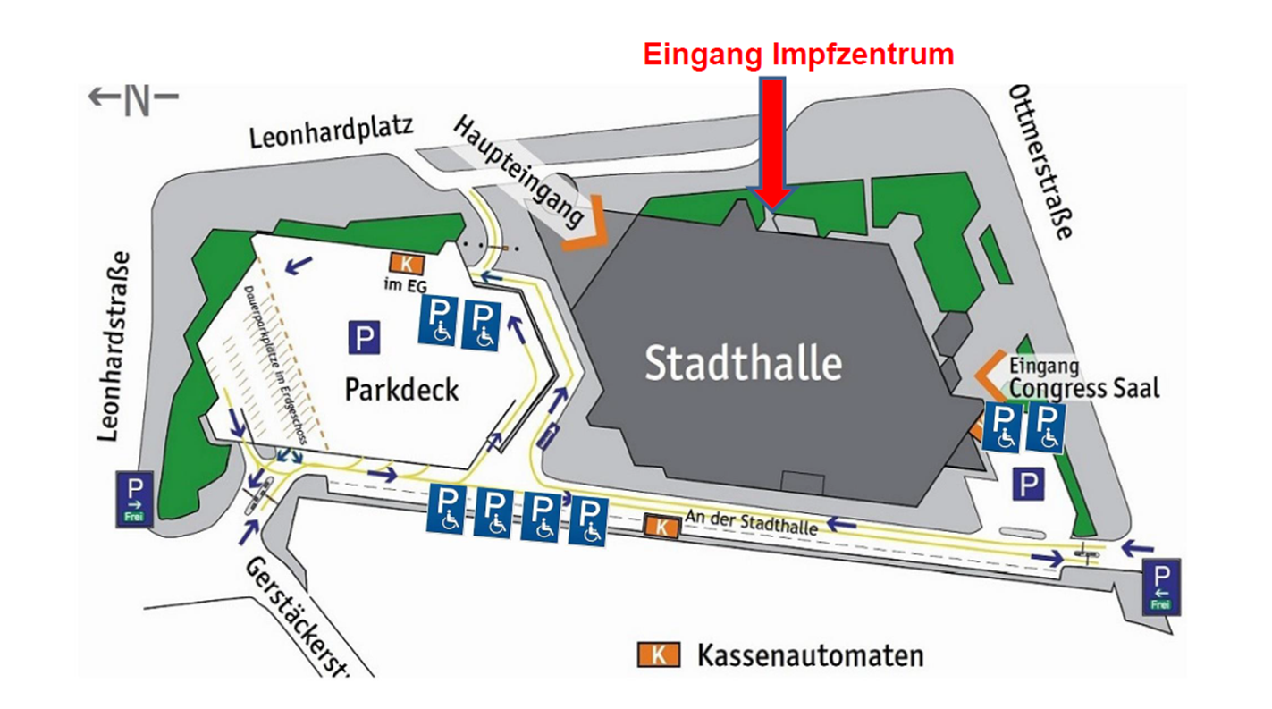
Impfzentrum in der Stadthalle Braunschweig: Außengelände

Slide 6
Impfzentrum in der Stadthalle Braunschweig: Untergeschoß

Slide 7
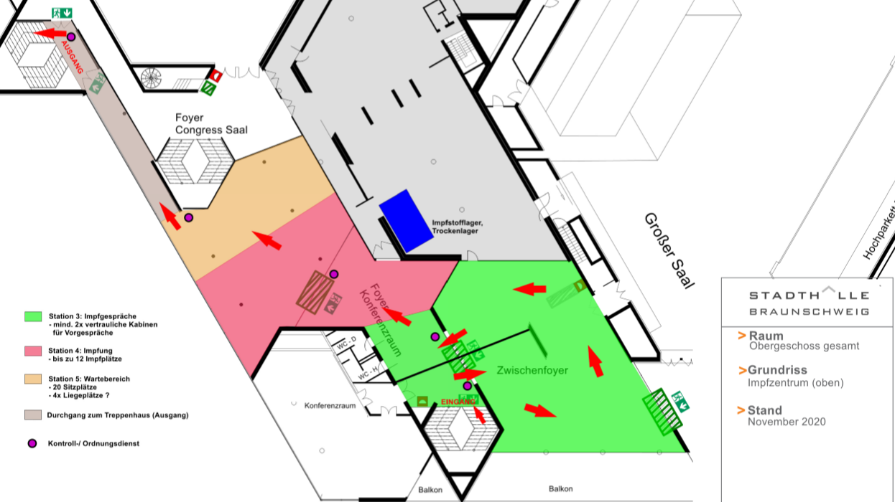
Impfzentrum in der Stadthalle Braunschweig: Obergeschoß

Slide 8
Zeit- und Personalbedarf
Unter Berücksichtigung der Notwendigkeit einer Zweifachimpfung, der ärztlichen
Beratungsdauer sowie ein Zweischichtsystem, das von Montag – Freitag (8:00 – 18:00 Uhr)
betrieben wird, ergibt sich für das Impfzentrum Braunschweig folgender Personalbedarf pro Tag von:
8 Ärztinnen und Ärzten
32 impfberechtige Personen
30 Verwaltungskräften
2 – 4 Notfallsanitätern
4 – 8 Sicherheitskräften
Ziel ist es, mit dem ermittelten Personal im Impfzentrum die „erste Bugwelle“ impfen zu können. Wann die Schutzimpfung in das Regelsystem der hausärztlichen Versorgung übergeführt werden kann, ist nicht derzeit nicht verlässlich vorhersagbar.

Slide 9
Weiteres Verfahren und Klärungsbedarf
Stadt Braunschweig schlägt dem Land Niedersachen den Standort „Stadthalle Braunschweig“ als Impfzentrum bis 30. September 2021 vor.
Wenn darüber hinaus noch ein Impfzentrum erforderlich ist, wird dies die Volkswagenhalle.
Konkretisierung der Bereitstellung von ärztlichen Personal durch das Land Niedersachsen und der Kassenärztlichen Vereinigung Niedersachsen
Freiwilligenaufruf an pensionierte Ärztinnen und Ärzte, impffähiges Personal sowie Verwaltungskräfte durch die Stadt Braunschweig
Amtshilfeersuchen an die Bundeswehr sowie an weiteren Personengruppen
Prüfung: Vergabe der mobilen Impfteams an Hilfsorganisationen für die erste Impfphase
Auslösung Materialbeschaffung (z.B. FFP2-Masken)
Bereitstellung der Software für die Dokumentation der Impfprozesse
Auslieferung des Impfstoffes: Zeitpunkt und Umfang
Re-Finanzierungsplan durch das Land Niedersachsen

Slide 10
Vielen Dank für Ihre Aufmerksamkeit!
Task-Force Impfzentren Braunschweig

